Slide 1
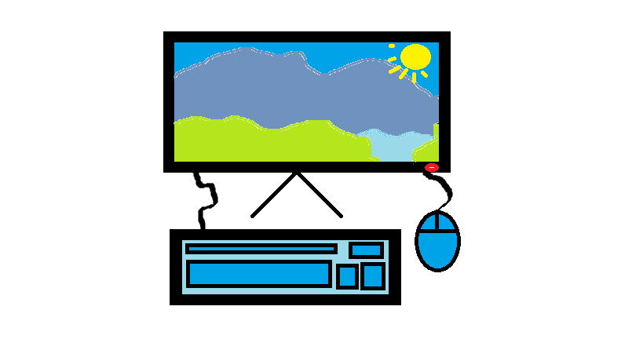
SVĚT TECHNIKY

Slide 2
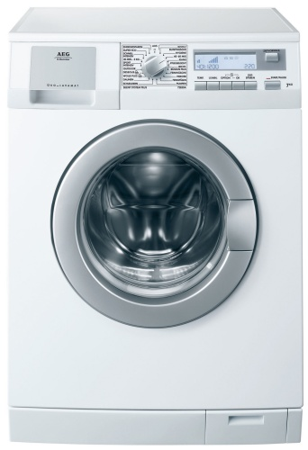
Člověk skoro každý den používá techniku .
Technika se nepoužívá jen v domácnostech ,ale i na silnicích jako dopravní prostředek.
V domácnostech ji můžeme nalézt třeba jako:
MIXÉR, PRÁČKA , TELEVIZE ,POČÍTAČ A MNOHO
DALŠÍCH…
Na silnicích: odkaz
AUTO, MOTOCIKL, TRAKTOR,
NÁKLAĎÁK, AUTOBUS A DÁLŠÍ…

Slide 3
TECHNIKA SE NEPOUŽÍVÁ JEN V
DOMÁCNOSTE A NA SINICÍCH
POUŽÍVÁ SE TŘEBA NA OPERAČNÍCH
SÁLECH, POMÁHÁ POLICISTŮM NAJÍT
ZLODĚJE A NAJDEME JI VE ŠKOLÁCH

Slide 4
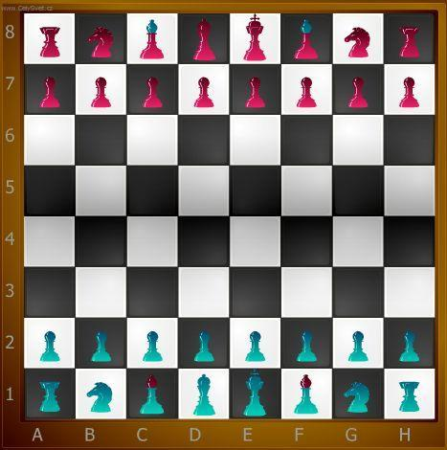
V MINULOSTI JSME NEMĚLI TOLIK MODERNÍ TECHNIKY JAKO TEĎ. DŘÍV JSME SI MUSELI VYSTAČIT TŘEBA JEN SE STOLNÍMY HRAMY NEBO KARETNÍMA HRAMA.
DNES UŽ STÁČÍ ZAPNOUT POČÍTAČ A ZÁHRÁT SI TŘEBA POČÍTAČOVÉ ŠACHY, NA TELEVIZI PŘIPOJIT PLAYSTATION A ZAHRÁT SI NAPŘÍKLAD TENIS NEBO BOWLING
odkaz

Slide 5
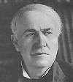
Známí vynálezci a fyzici :
Albert Einstein - einstein byl jednotkou hustoty světelné energie
André Marie Ampére - Elektrický proud
Prokop Diviš - Hromosvod
Thomas Alva Edison - Největší vynálezce
odkaz

Slide 6
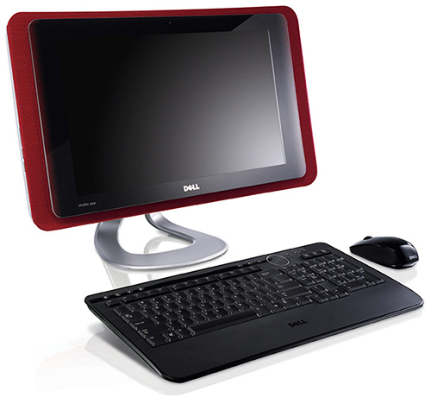
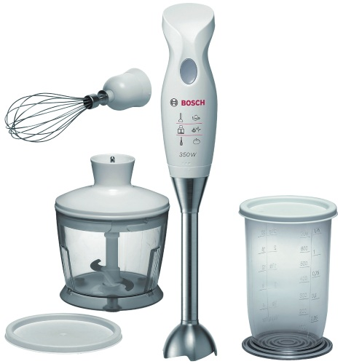
Zpět na začátek
odkaz
odkaz

